Slide 1





مراجعة الدرس السابق : حل المسألة التالية مستعملا خطة التمثيل بأشكالِ ڤن:
يُريدُ أفرادُ عائلةِ حنانِ أن يَختاروا المُكوِّناتِ الإضافيةَ للفَطيرةِ. إذا كانَ خمسةُ أشخاصٍ يُحِبُّونَ إضافَةَ الخضارِ، وستةُ أشخاصٍ يُحِبُّونَ إضافةَ اللحمِ، و٣ أشخاصٍ يحبُّونَ كلتيهما، فكمْ شخصًا يُحِبُّ إِضافةَ الخضارِ فقطْ؟
أ/ نوره الأكلبي

Slide 2
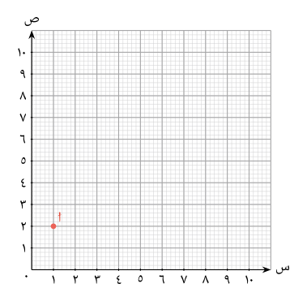
تعزيز مهارة
المهارة ( ١٦ ) تحديد الموقع الذي يمثله الزوج المرتب
أ / ( ١ ، ٢ ) ب / ( 4 ، ٥ )
المدينة المنورة
الرياض
جد ة
مكة المكرمة
أ/ نوره الأكلبي

Slide 3



لديك خمسة ألواح من الشكولاتة كيف يمكنك توزيعها بين شخصين بالتساوي :
نشاط ( ١ ( : مشكلة وحل
أ/ نوره الأكلبي

Slide 4
لنفترض أن هناك سبعة ألواح من الشكولاتة كيف يمكنك توزيعها بين شخصين بالتساوي :
نشاط( ٢ ) : مشكلة وحل
أ/ نوره الأكلبي

Slide 5
أكتب حل المشكلة على صورة عدد كسري ثم على صورة كسر غير فعلي ؟
مشكلة وحل
أ/ نوره الأكلبي

Slide 6


رابط الدرس الرقمي
الأَعدادُ الكَسريَّةُ
أ/ نوره الأكلبي

Slide 7

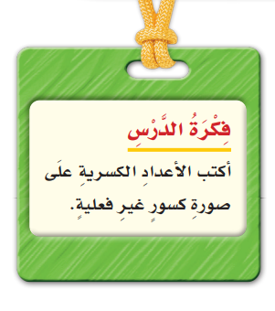

مراجعة المفردات السابقة :
الكسر الاعتيادي
البسط
المقام
الكسر غير الفعلي
أ/ نوره الأكلبي

Slide 8


أهداف الدرس:
أن تكتبُ الطالبة الأعدادِ الكسريةِ علَى صورةِ كسورِ غيرِ فعليةٍ.
-
أ/ نوره الأكلبي

Slide 9



تشويقة:
أ/ نوره الأكلبي

Slide 10

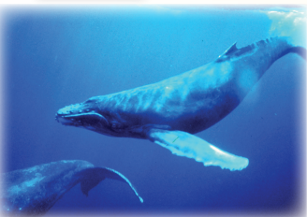
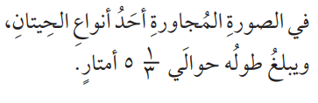
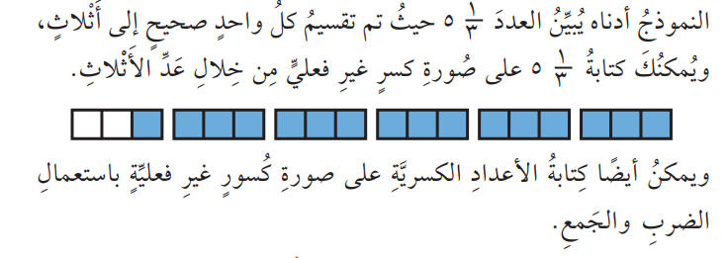
استراتيجية : الفهم القرائي
اسْتعِدَّ:
أ/ نوره الأكلبي

Slide 11
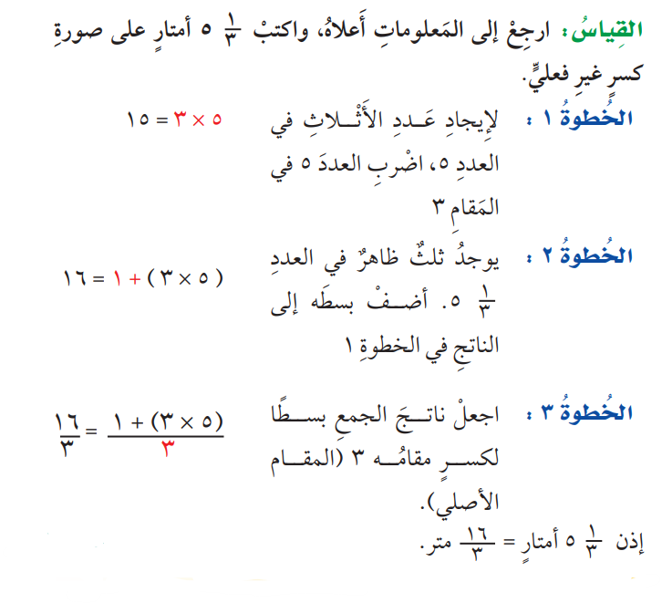
اسْتعِدَّ:
مثال من واقع الحياة :
كتابةُ عددٍ كَسريِّ على صورةٍ كَسْرٍ غير فعليِّ
أ/ نوره الأكلبي

Slide 12
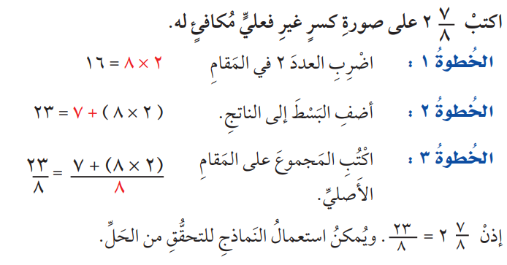

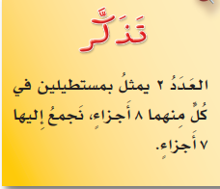
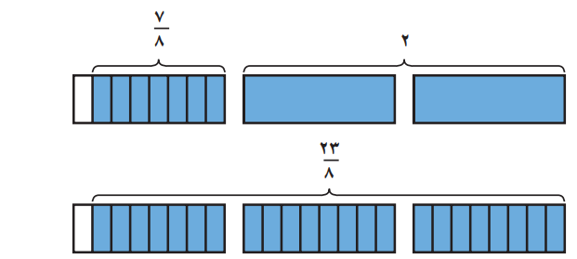
مثال : كتابةُ عددِ كسريِّ على صورةٍ كسرٍ غيرِ فعليٌّ
أ/ نوره الأكلبي

Slide 13




تأكَّدْ
استراتيجية : التعلم الذاتي
أ/ نوره الأكلبي

Slide 14
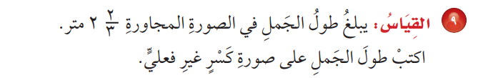
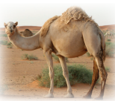

تأكَّدْ
أ/ نوره الأكلبي

Slide 15


تَدَرَّبْ وَحُلَّ المَسَائِلَ
استراتيجية : التعلم التعاوني
أ/ نوره الأكلبي

Slide 16
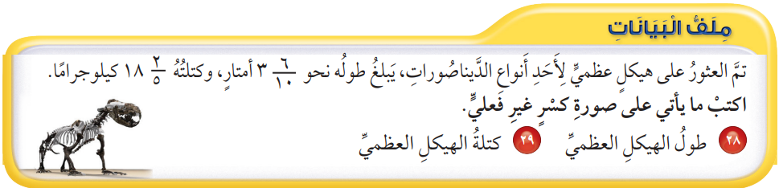
تَدَرَّبْ وَحُلَّ المَسَائِلَ
استراتيجية : التعلم التعاوني
أ/ نوره الأكلبي

Slide 17


مسائل مهارات التفكير العليا
استراتيجية : العصف الذهني
أ/ نوره الأكلبي

Slide 18



أ/ نوره الأكلبي

Slide 19
اشرح كيف يمكن كتابة عدد كسري
على صورة كسر غير فعلي ؟
أ/ نوره الأكلبي

